Slide 1






Analisis Performa Pemain di 5 Liga Top Eropa

Slide 2




KELOMPOK 14
1
11423017-Anisetus Bambang Manalu
2
11423043-Jonathan Prima Tamba
3
11423044-Nathanael T.J Tampubolon

Slide 3



Tujuan & Pertanyaan Riset
Tujuan:
- Memahami distribusi metrik performa kunci (khususnya per-90).
- Membandingkan performa antar posisi & liga.
- Menguji hubungan Expected Goals (xG) dengan Goals aktual.
- Mengevaluasi model sederhana untuk memprediksi Goals_per_90.

Slide 4

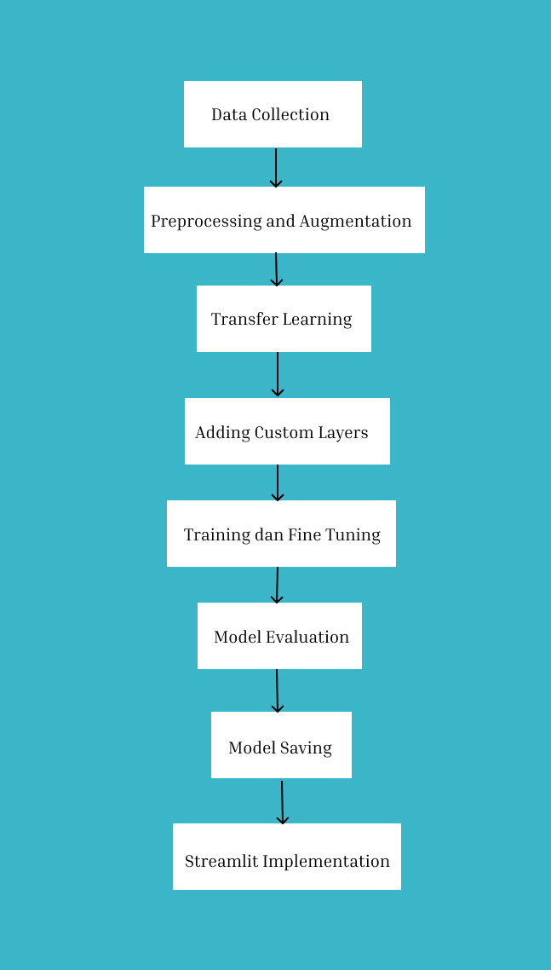
Method

Slide 5
Dataset & Data Collection
Dataset Diperoleh dari Kaggle dengan judul “All Football Players Stats in Top 5 Leagues 2023–2024
Sumber: https://www.kaggle.com/datasets/orkunaktas/all-football-players-stats-in-top-5-leagues-2324/data
Jumlah baris: 2.850 pemain
Jumlah kolom: 37 fitur
Format: CSV
Fitur utama: Goals_per_90, Expected_Goals_per_90, Assists_per_90, Minutes_Played, Position, Competition, Nation.

Slide 6
Preprocessing (Advance)
Yang dilakukan:
- Handling missing values: imputasi median/mode pada kolom numerik/kategori (sesuai temuan).
- Encoding kategori: One-Hot untuk variabel seperti Position/Competition/Club (untuk modeling).
- Feature scaling: StandardScaler pada fitur numerik (untuk model OLS/Lasso).
- Diagnostik: uji heteroskedastisitas (Breusch–Pagan) → gunakan robust SE pada OLS.

Slide 7
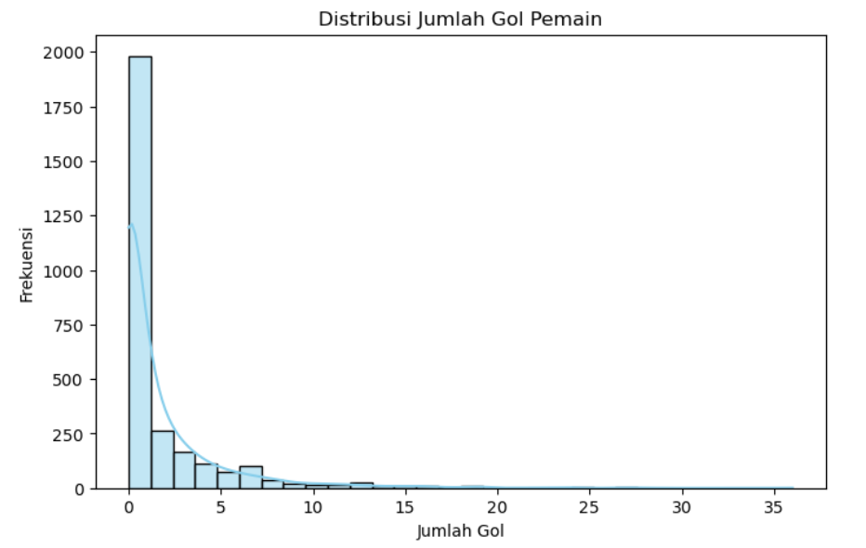
VISUALISASI
1. a. Histogram Distibusi Jumlah Gol Pemain
Insight:
Distribusi right-skewed: mayoritas Goals_per_90 rendah; sedikit outlier tinggi.
hanya segelintir pemain (terutama penyerang top) yang menyumbang jumlah gol sangat tinggi. Pola ini realistis dan umum pada kompetisi profesional.

Slide 8
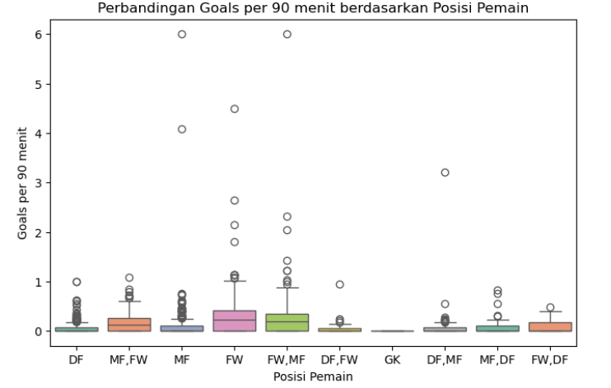
VISUALISASI
2. Boxplot Goals per 90 Menit Berdasarkan Posisi Pemain
Insight:
Posisi Forward (FW) dan Forward/Midfielder (FW,MF) memiliki median Goals per 90 tertinggi, menunjukkan produktivitas tertinggi dalam mencetak gol, Sebaliknya, posisi Defender (DF) dan Goalkeeper (GK) menunjukkan nilai terendah — hasil ini sesuai dengan peran taktis masing-masing posisi.

Slide 9
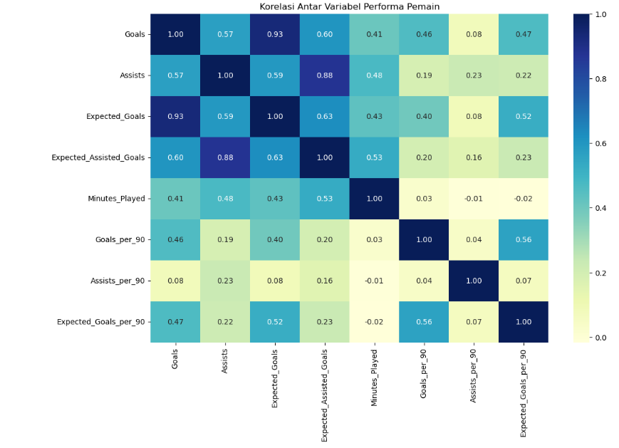
VISUALISASI
2. Heatmap Korelasi Variabel Performa Utama Pemain
Insight:
Terdapat korelasi kuat antara Expected_Goals_per_90 dan Goals_per_90 (r ≈ 0.75), yang menunjukkan bahwa peluang yang diciptakan berbanding lurus dengan hasil aktual. Hal ini juga menjadi dasar pemilihan xG sebagai variabel prediktor dalam model regresi.

Slide 10
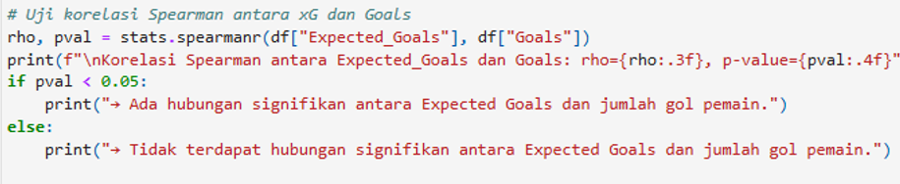
Korelasi
Analisis statistik
Analisis statistik dilakukan untuk menguji hubungan antar variabel serta perbedaan performa pemain berdasarkan posisi. Beberapa uji digunakan untuk memastikan hasil analisis valid baik pada data yang memenuhi maupun tidak memenuhi asumsi normalitas.
1. Uji Korelasi Spearman
Terdapat korelasi kuat antara Expected_Goals_per_90 dan Goals_per_90 (r ≈ 0.75), yang menunjukkan bahwa peluang yang diciptakan berbanding lurus dengan hasil aktual. Hal ini juga menjadi dasar pemilihan xG sebagai variabel prediktor dalam model regresi.
Penjelasan:
Nilai korelasi Spearman sebesar ρ = 0.838 (p < 0.001) menunjukkan hubungan positif yang kuat.
Artinya, semakin tinggi peluang gol (xG), semakin tinggi pula gol aktual yang dicetak pemain.
Output

Slide 11
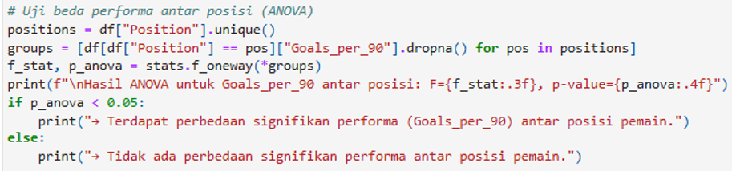
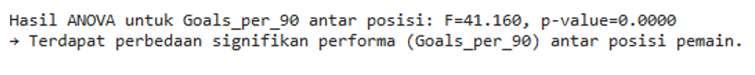
Korelasi
Analisis statistik
Uji Parametrik (ANOVA Satu Arah)
Uji One-Way ANOVA digunakan untuk melihat apakah terdapat perbedaan rata-rata Goals_per_90 antar kelompok posisi pemain (FW, MF, DF, GK).
Output
Penjelasan:
NilaiNilai F = 41.160, p < 0.001, sehingga terdapat perbedaan signifikan rata-rata gol per posisi.
Hasil ini menunjukkan bahwa posisi pemain memang memengaruhi produktivitas mencetak gol.

Slide 12
Korelasi
Analisis statistik
2. Uji Parametrik (ANOVA Satu Arah)
Uji One-Way ANOVA digunakan untuk melihat apakah terdapat perbedaan rata-rata Goals_per_90 antar kelompok posisi pemain (FW, MF, DF, GK).
Output
Penjelasan:
NilaiNilai F = 41.160, p < 0.001, sehingga terdapat perbedaan signifikan rata-rata gol per posisi.
Hasil ini menunjukkan bahwa posisi pemain memang memengaruhi produktivitas mencetak gol.

Slide 13
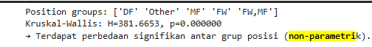
Korelasi
Analisis statistik
3. Uji Non-Parametrik (Kruskal–Wallis dan Mann–Whitney U)
Sebagai alternatif ANOVA yang tidak mengasumsikan normalitas, dilakukan uji Kruskal–Wallis terhadap Goals_per_90 antar posisi.
Penjelasan:
NilaiNilai F = 41.160, p < 0.001, sehingga terdapat perbedaan signifikan rata-rata gol per posisi.
Hasil ini menunjukkan bahwa posisi pemain memang memengaruhi produktivitas mencetak gol.

Slide 14

Demo

Slide 15
Thank You

